Slide 1


CADASTRO DE REPRESENTA LEGAL
(eCPF)

Slide 2

CADASTRO DE REPRESENTANTE LEGAL
REQUISITOS
Desativar bloqueio de POP-UP
Instalação do certificado do REPRESENTANTE LEGAL (ECPF)
TESSAMÉRICA IMPORTAÇÃO E EXPORTAÇÃO LTDA.
TEL: +55 11 2022.4472 ou +55 11 2872.4472 – e-mail: tessamerica@tessamerica.com.br

Slide 3
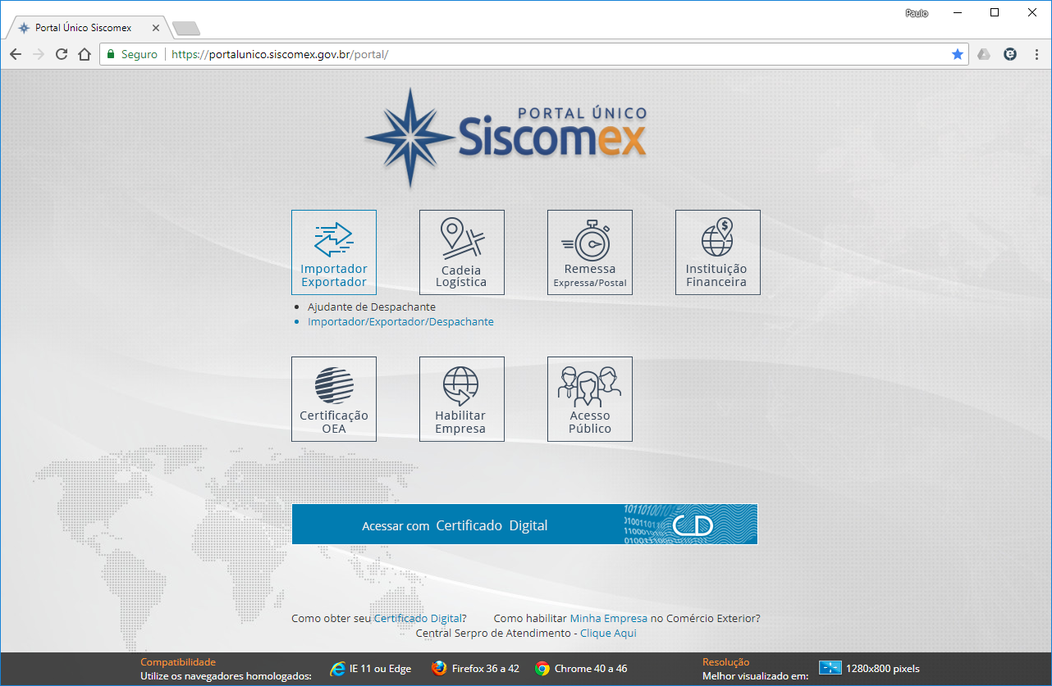
CADASTRO DE REPRESENTANTE LEGAL
Acessar o site do Portal Único do Comércio Exterior:
https://portalunico.siscomex.gov.br/portal/
1. Clicar na opção Importador Exportador conforme imagem ao lado.
2. Clicar na opção Importador/Exportador/Despachante conforme imagem ao lado.
3. Clicar em Acessar com Certificado Digital conforme imagem ao lado.
1
2
3
TESSAMÉRICA IMPORTAÇÃO E EXPORTAÇÃO LTDA.
TEL: +55 11 2022.4472 ou +55 11 2872.4472 – e-mail: tessamerica@tessamerica.com.br

Slide 4
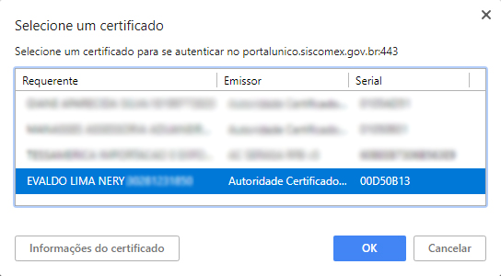
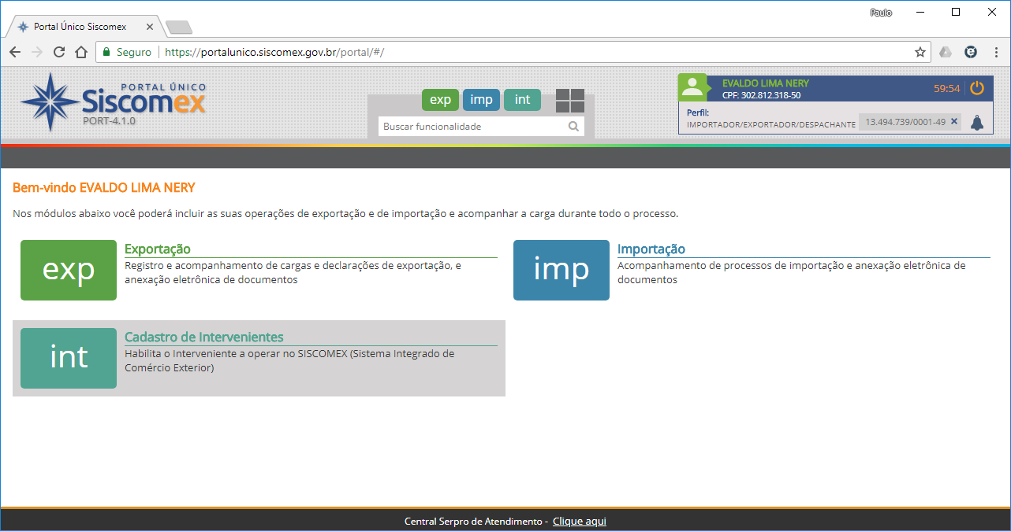
CADASTRO DE REPRESENTANTE LEGAL
4. Escolha o certificado do Outorgante (e-CPF) e clique em OK conforme imagem ao lado
5. Clique em “Cadastro de Intervenientes” conforme imagem ao lado.
TESSAMÉRICA IMPORTAÇÃO E EXPORTAÇÃO LTDA.
TEL: +55 11 2022.4472 ou +55 11 2872.4472 – e-mail: tessamerica@tessamerica.com.br

Slide 5
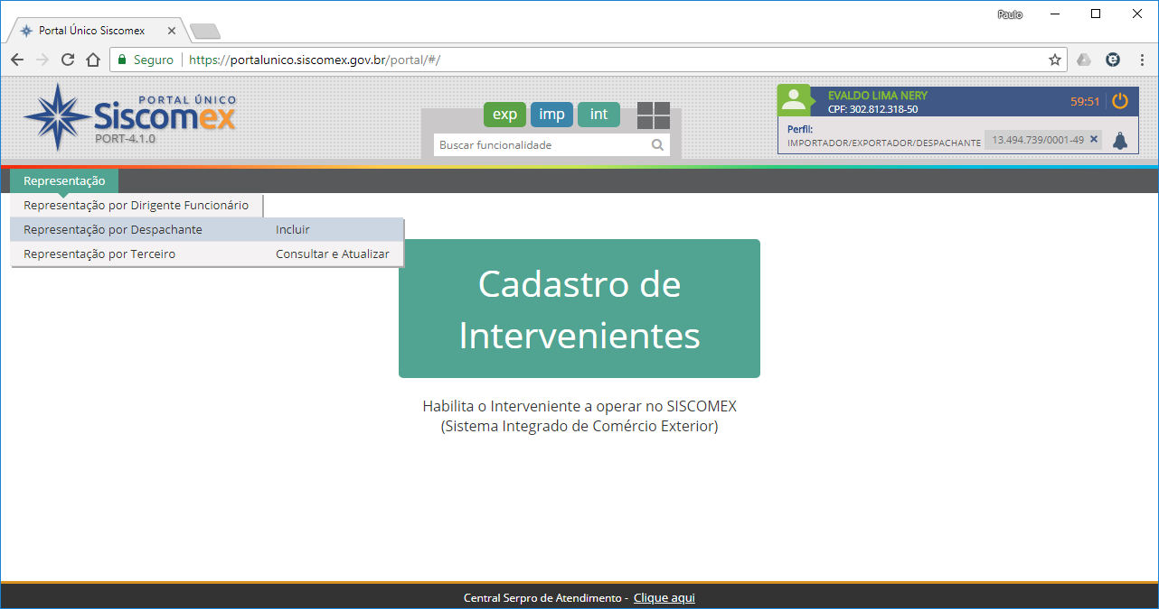
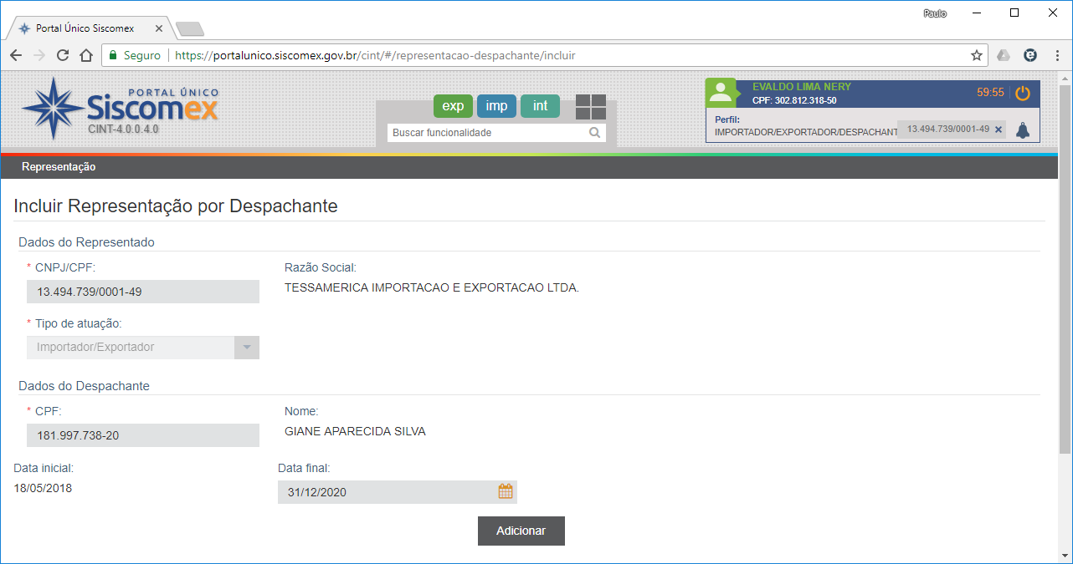
CADASTRO DE REPRESENTANTE LEGAL
6. Clicar em “Representação” em seguida em “Representação por Despachante” e por fim em “Incluir” conforme imagem al lado
7. No campo CNPJ/CPF informar o CNPJ a serem cadastrados os Despachantes (ao avançar para o próximo passo a Razão Social deve aparecer) conforme imagem ao lado.
TESSAMÉRICA IMPORTAÇÃO E EXPORTAÇÃO LTDA.
TEL: +55 11 2022.4472 ou +55 11 2872.4472 – e-mail: tessamerica@tessamerica.com.br

Slide 6
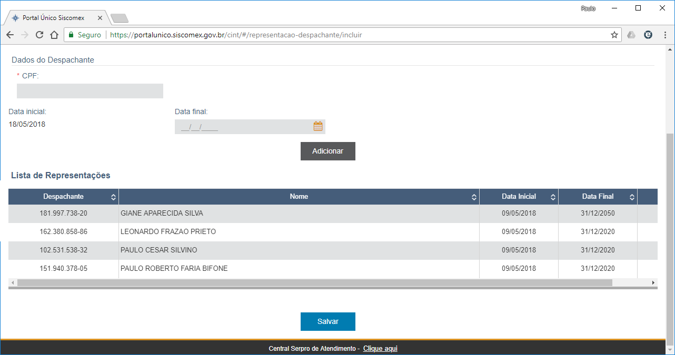
CADASTRO DE REPRESENTANTE LEGAL
8. Informar os CPF relacionado abaixo e data final como 31/12/2020 após clicar em Adicionar (repetir para cada CPF)
CPF DESPACHANTE ADUANEIRO
298.174.608-19 Alexandre Lima Nery
181.997.738-20 Giane Aparecida Silva
162.380.858-86 Leonardo Frazão Pietro
102.531.538.32 Paulo César Silvino
151.940.378-05 Paulo Roberto Faria Bifone
LEMBRANDO QUE A VALIDADE DEVE SER COMO 31/12/2020
9. Estando todos os CPF informados acima relacionados conforme figura ao lado, clicar em Salvar
TESSAMÉRICA IMPORTAÇÃO E EXPORTAÇÃO LTDA.
TEL: +55 11 2022.4472 ou +55 11 2872.4472 – e-mail: tessamerica@tessamerica.com.br

Slide 7
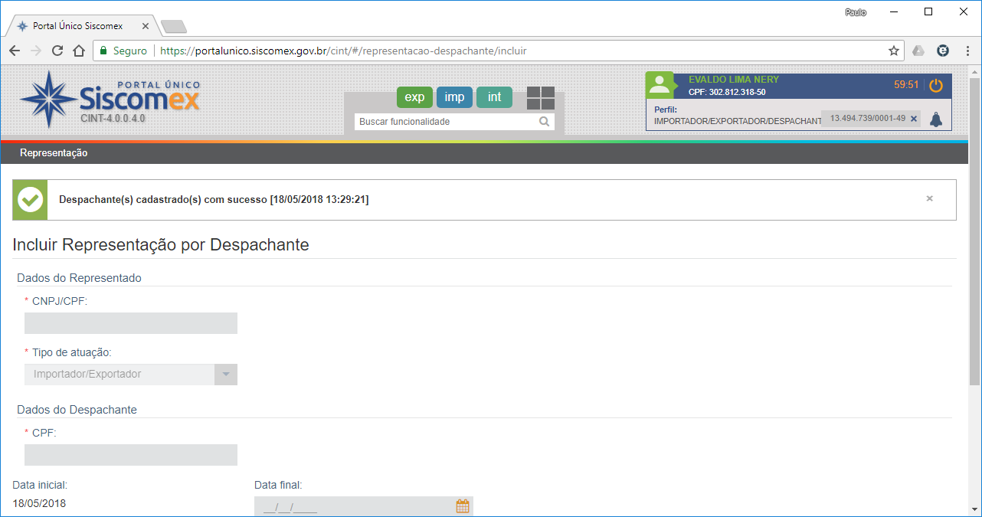
CADASTRO DE REPRESENTANTE LEGAL
10. A seguinte mensagem será apresentada informando a inclusão “Despachante(s) cadastrado(s) com sucesso”
TESSAMÉRICA IMPORTAÇÃO E EXPORTAÇÃO LTDA.
TEL: +55 11 2022.4472 ou +55 11 2872.4472 – e-mail: tessamerica@tessamerica.com.br

